Slide 1
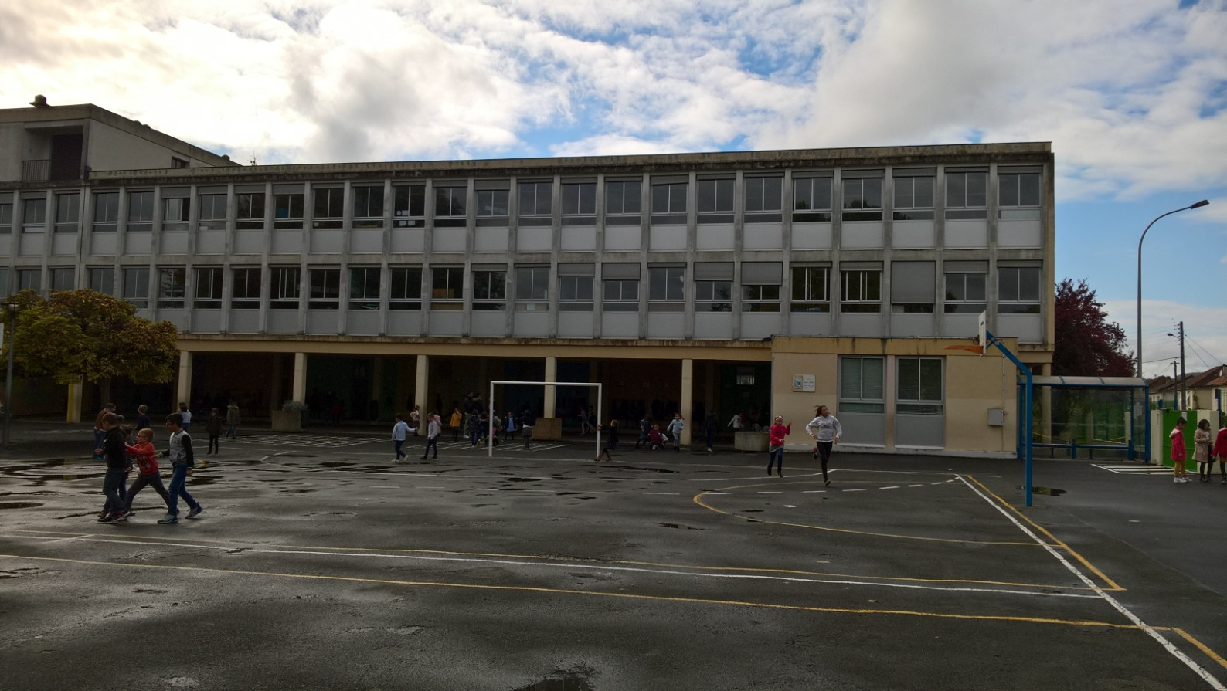
École Jacques Prévert school Jacques Prévert

Slide 2
L’école
20 classes
350 élèves
24 enseignants + 7 AVS
15 personnels mairie

Slide 3
The school
20 classes
350 pupils
24 teachers+ 7 AVS (people who help some pupils)
15 staff of town

Slide 4
Les horaires / the timetable
lundi, mardi, jeudi et vendredi
Monday, Tuesday, Thursday and Friday
8h45 – 11h45
13h30 – 16h30
Les élèves arrivent à pied, en voiture et par bus.
The pupils come by foot, by car and by bus.

Slide 5
l’année 2019/ the year 2019
*2 septembre : début de l’année scolaire
2nd September : the school year begins
*5 périodes d’école de 6 ou 7 semaines
5 school periods from 6 or 7 weeks
*3 juillet : fin de l’année scolaire et début des grandes vacances
3rd July : end of the school year and beginning of the big school vacation
*15 jours de vacances toutes les 6 ou 7 semaines
15 days school vacation all the 6 or 7 weeks
18-10 to 3-11 All Saints Day vacation ; 21-12 to 5-1 Christmas vacation ; 22-2 to 8-3 winter vacation ; 17-4 to 3-5 spring vacation

Slide 6
La garderie / the day care center
Avant 8h35 et après 16h30, les élèves peuvent aller à la garderie.
Before 8h35 and after 16h30, the pupils can go to the day care center.

Slide 7
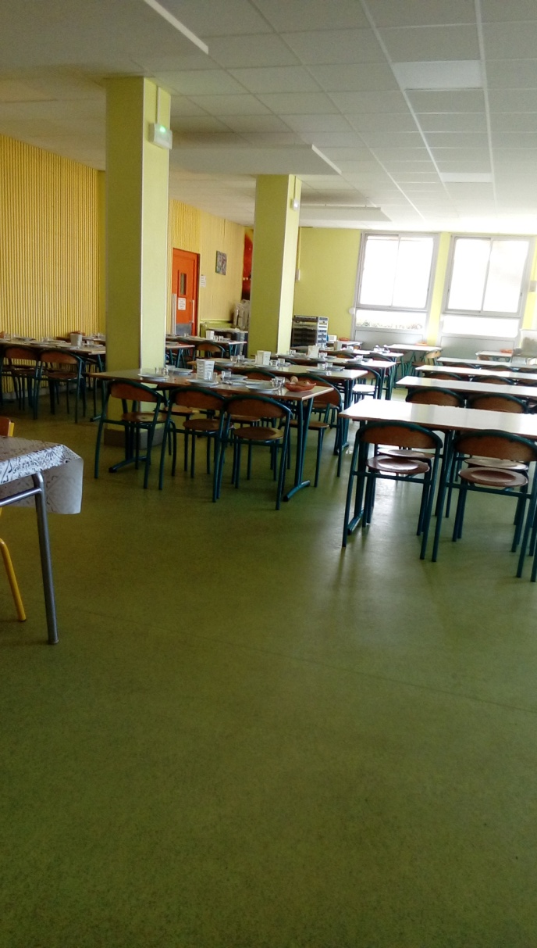
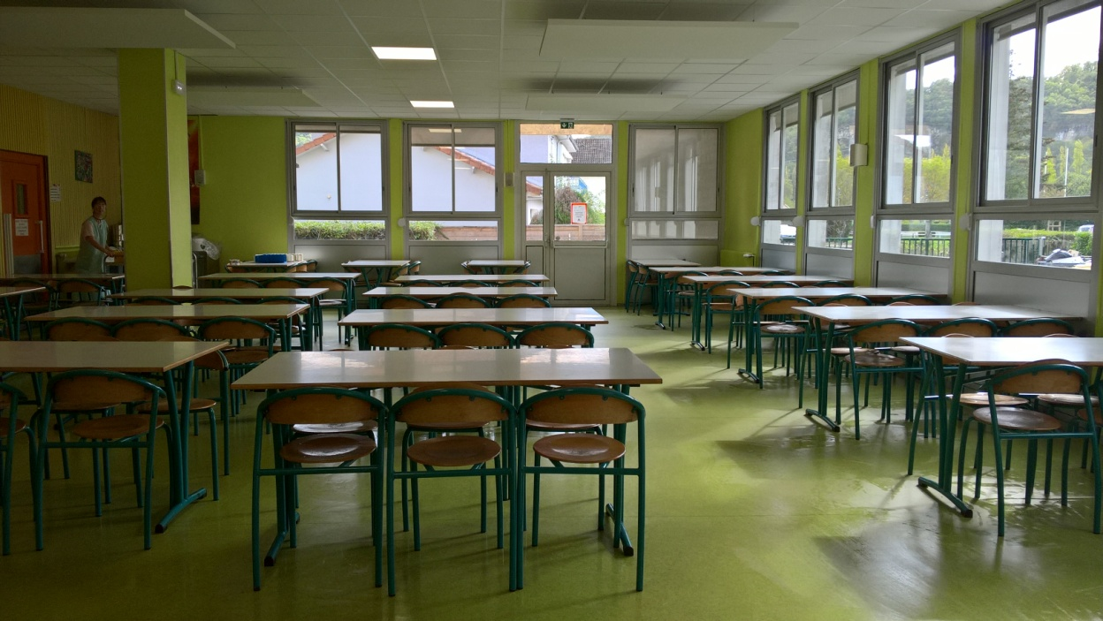
La cantine / the canteen
300 repas le midi
300 meals at midday

Slide 8
les matières / the subjects
français, maths, histoire, géographie, éducation morale et civique, sciences, sports, anglais, arts, musique
french, maths, history, geography, moral and civic education, sciences, sports, english, arts, music

Slide 9
le sport
A Terrasson-Lavilledieu, nous avons, à côté de l’école :
- un terrain de foot
- un terrain de rugby
- une salle de tennis de table
- un gymnase avec 2 dojos
- une piscine non chauffée (pour juin et septembre)
- et la cour de l’école pour le basket, le handball

Slide 10
the sport
At Terrasson-Lavilledieu, we have, next to school :
a football field
a rugby field
a table tennis room
a gym with 2 dojos ( for judo or anything other)
a unheated pool (only for June and September)
and the school playground for basket, handball

Slide 11
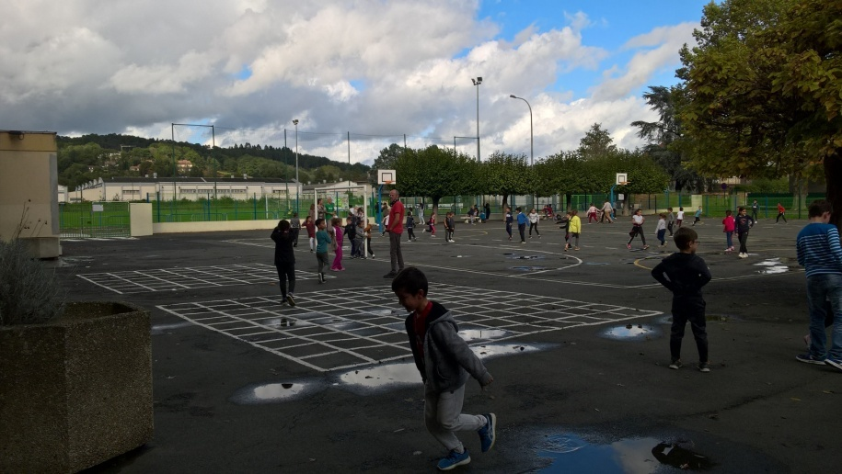
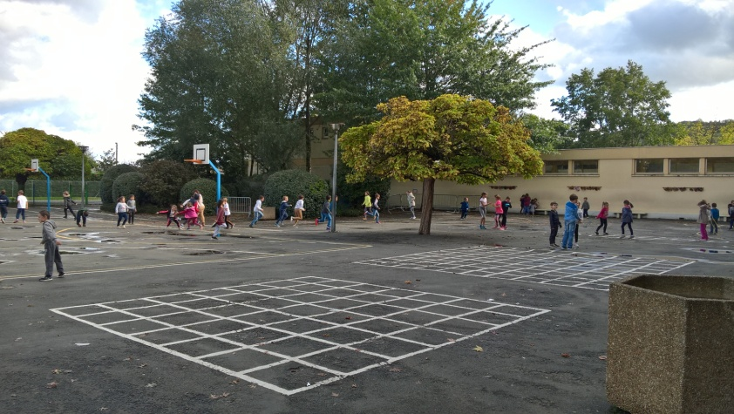
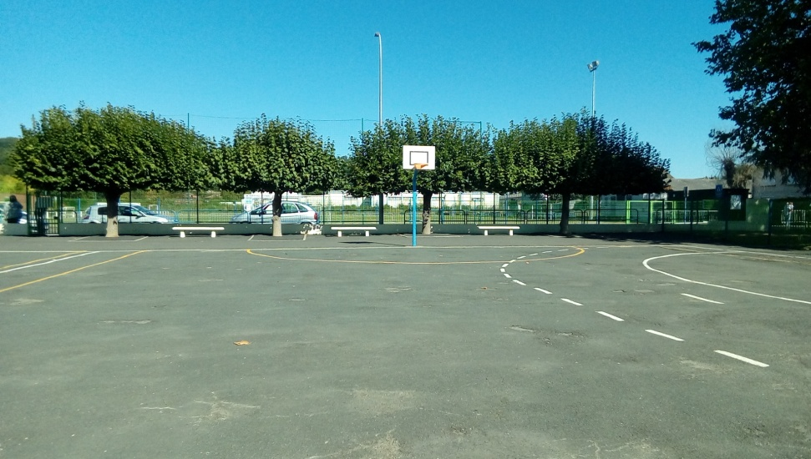
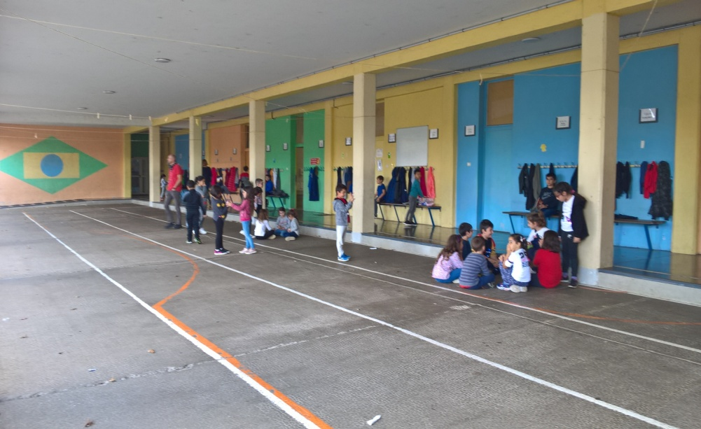
la cour de l’école/ the school yard

Slide 12
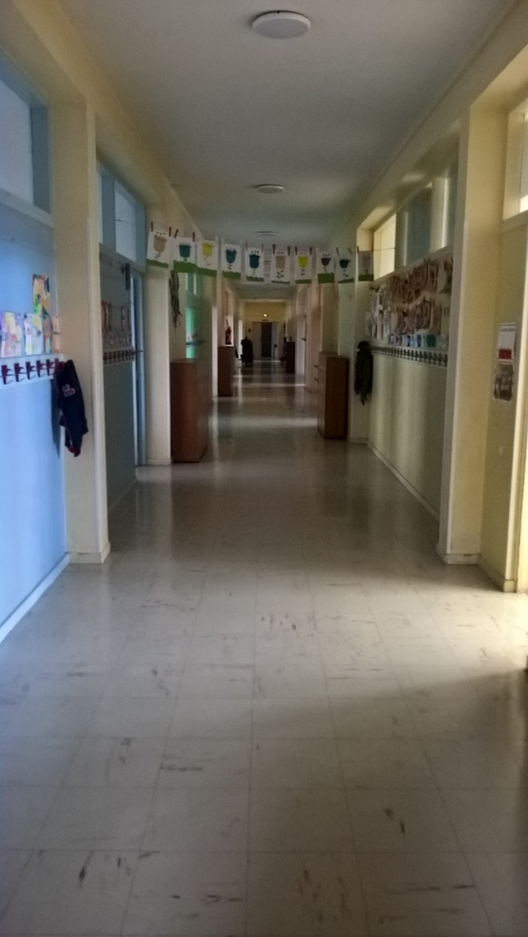
le couloir du 1er étage et la bibliothèque
the corridor of the 1st floor and the library

Slide 13
ma classe / my classroom

Slide 14
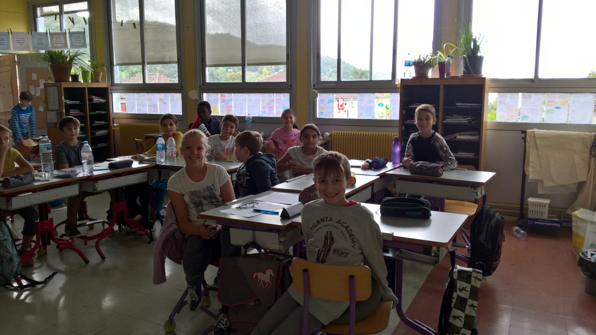
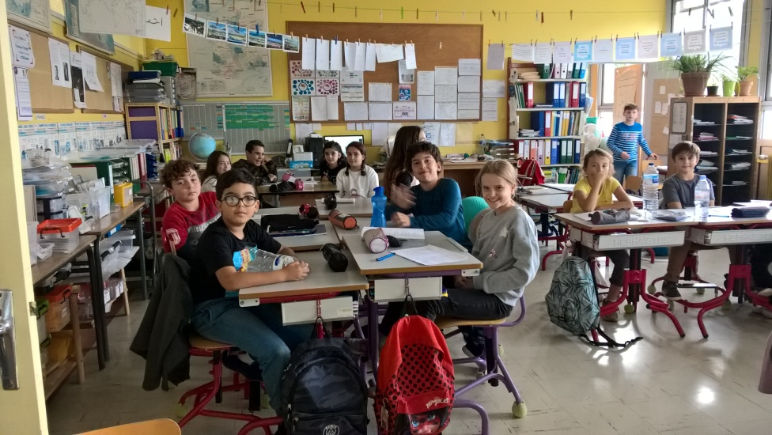
une classe coopérative et aménagée a cooperative and arranged class
des tables en ilots de 4, 5 ou 6 élèves
tables in islands for 4, 5 or 6 pupils

Slide 15
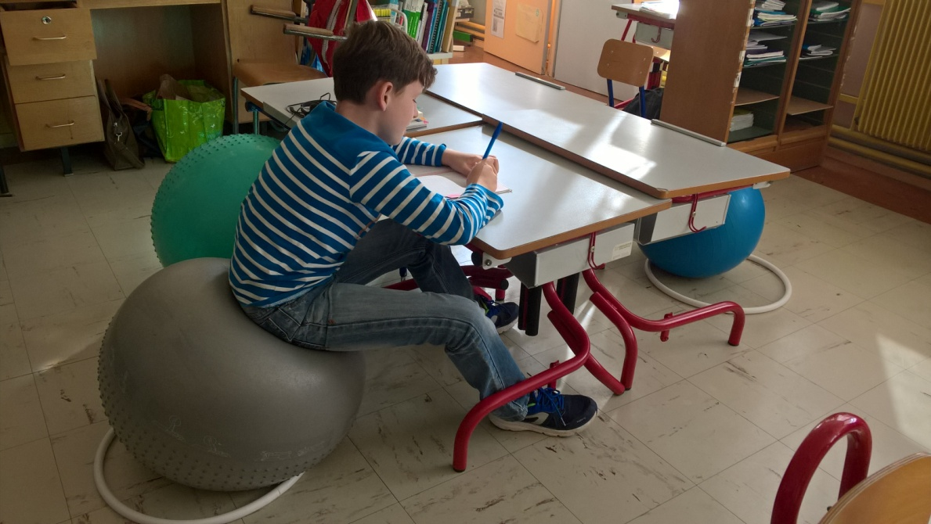
des sièges différents : chaises, tabourets, ballons
different seats: chairs, stools, balloons

Slide 16
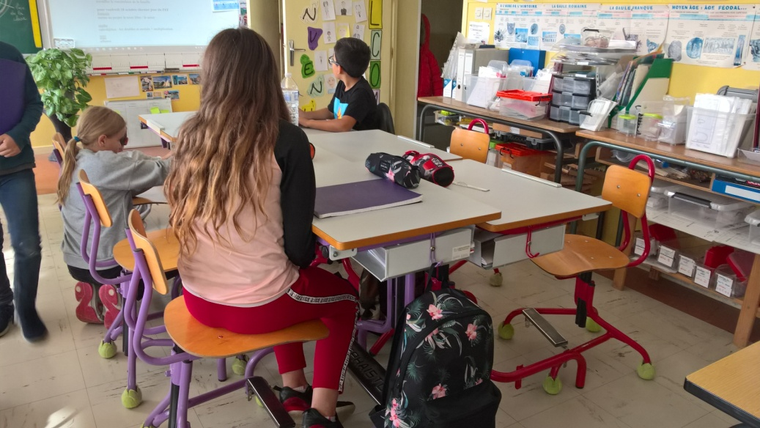
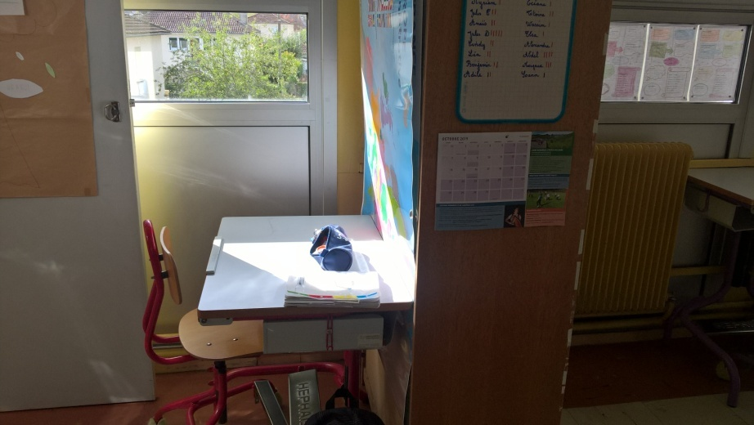
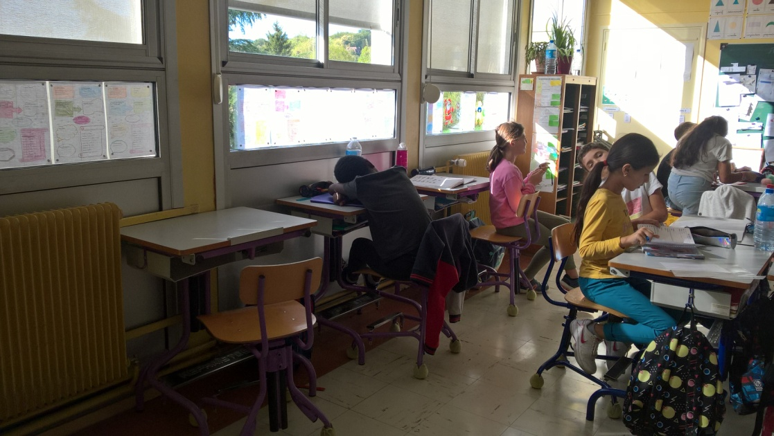
des tables pour travailler en groupe ou seul
tables to work in groups or alone

Slide 17
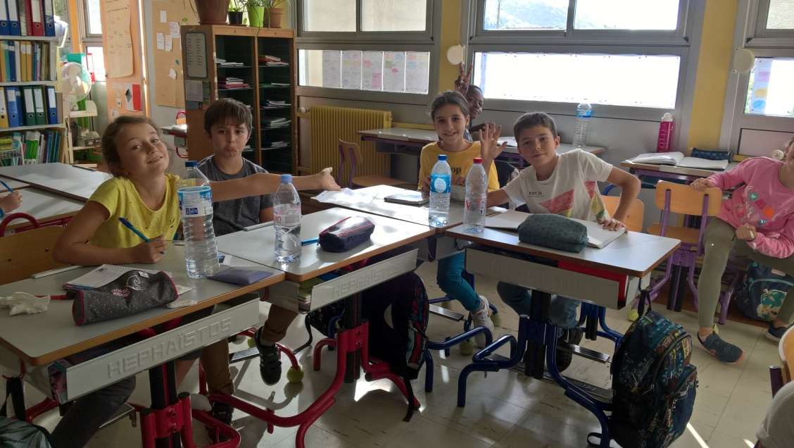
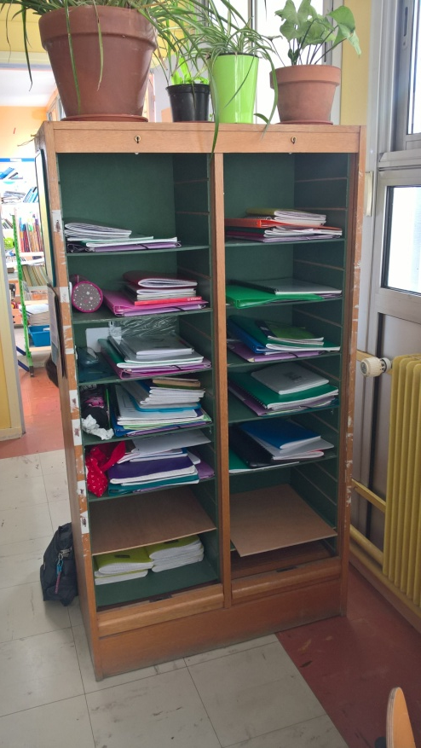
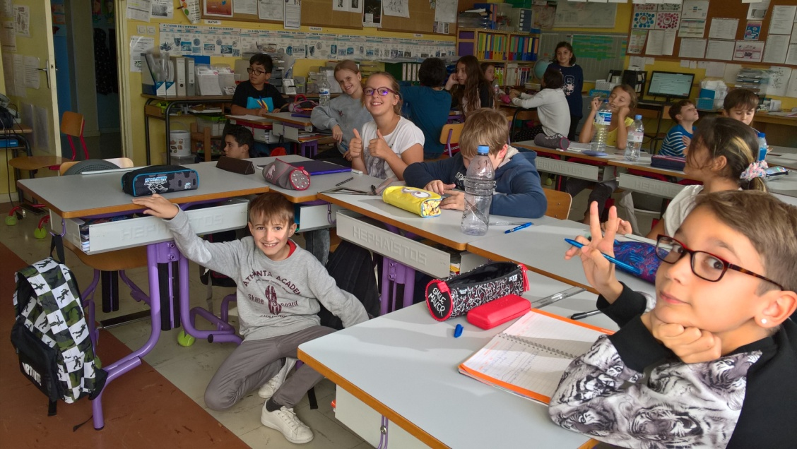
changement de place tous les jours, donc un meuble pour les affaires
change of place every day, so a piece for furnitures

Slide 18
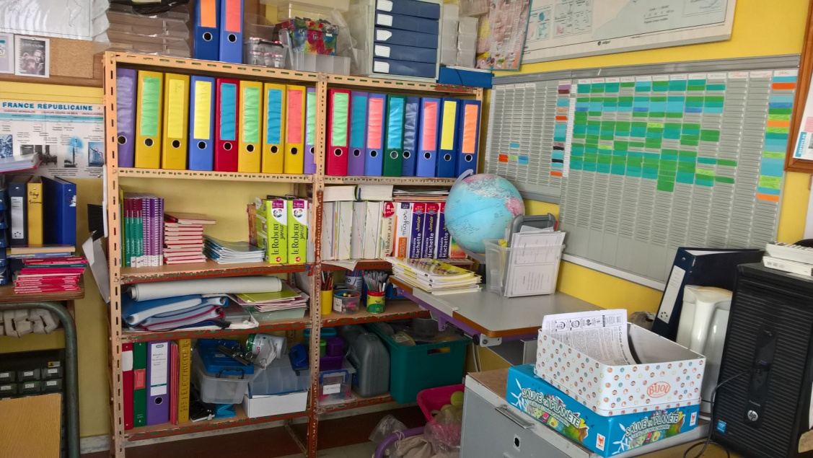
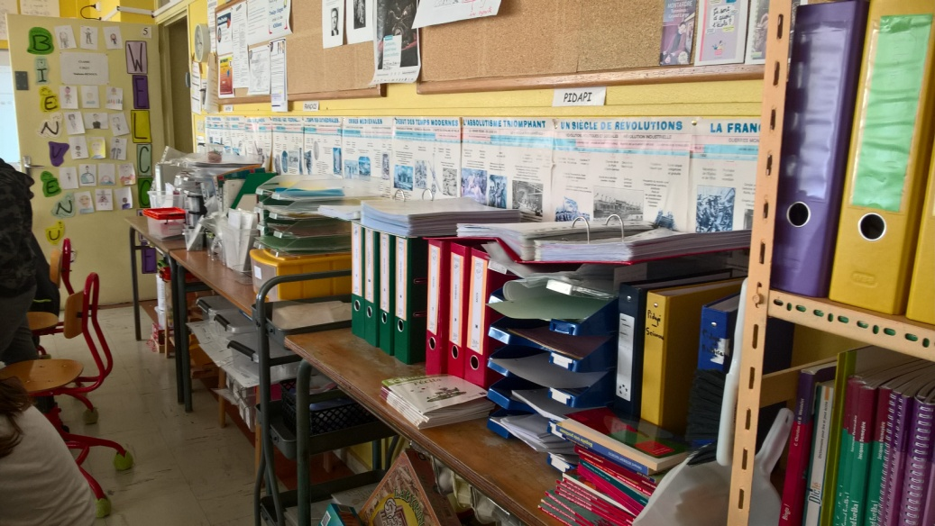
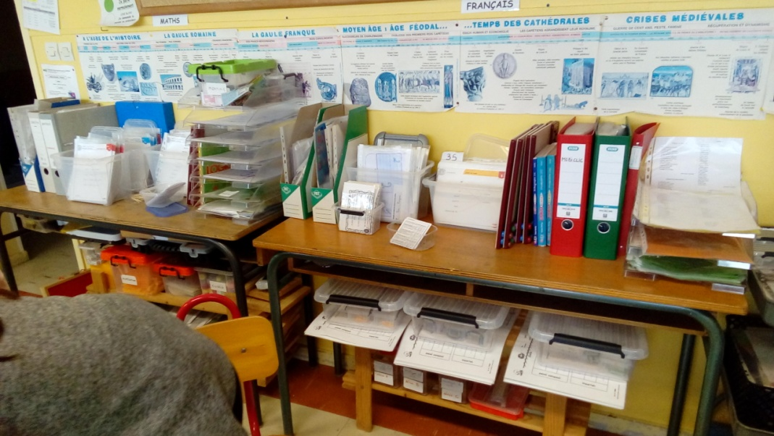
tout le matériel et les outils pour travailler
all the material and the tools to work

Slide 19
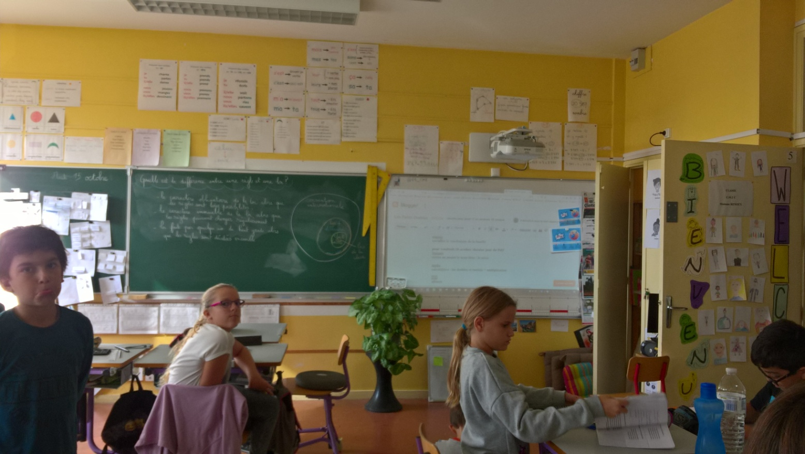
Sur un mur, 1 tableau à craie et un tableau blanc avec un vidéoprojecteur
On a wall, a chalkboard and a whiteboard with a videoprojector

Slide 20
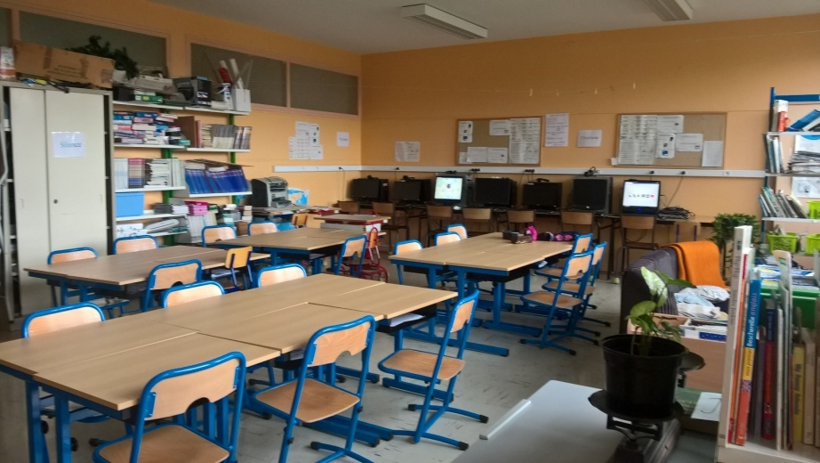
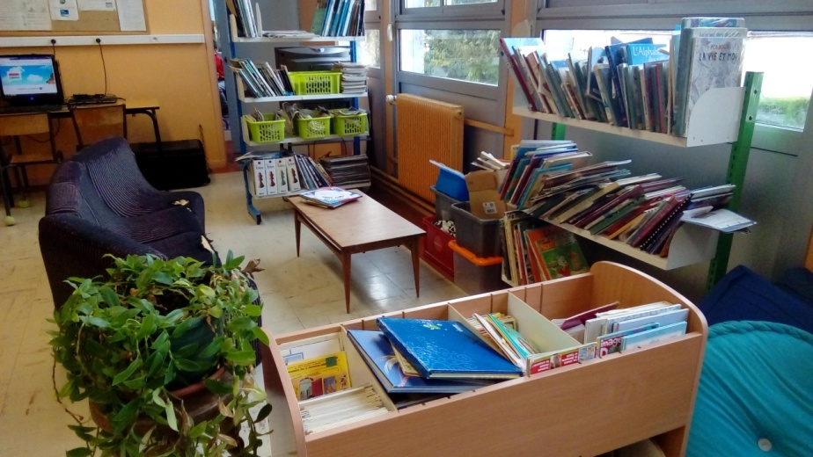
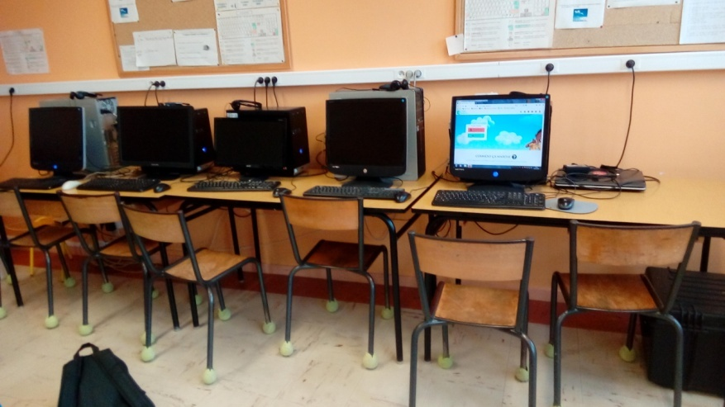
et une autre classe, partagée avec 2 autres enseignants and a 2nd classroom, shared with 2 other teachers
c’est notre salle informatique, notre petite bibliothèque et une salle de travail attenante à la classe
it's our computer room, our small library and a workroom adjoining the classroom

